Slide 1
GC
我只是来打酱油的

Slide 2
打酱油过程
什么是gc？为什么要做gc
Java中的内存分配
GC的算法
Java中的gc
其他

Slide 3
我理解的gc
操作系统（或者说机器）是通过计算机指令（如二进制加减指令）操作计算机工作的。
程序运行，如i++,简单来说相当于向cpu发出指令（有些语言如c++是通过翻译成汇编语言调用指令，java是通过jvm来操作），完成读入数据、计算、返回结果的工作。
计算是由cpu来完成的，而数据是存储在内存中的（cpu不直接从硬盘读写，太慢了）。

Slide 4
我理解的gc
程序的每次执行，一般都伴随着内存的开辟。
当内存被占用满了，就会将硬盘上的部分空间模拟成虚拟内存，并将暂时不运行的程序和不使用的数据放到虚拟内存中，用到的时候，再从虚拟内存读回内存，这个操作被称为换入换出。

Slide 5
我理解的gc
如果内存不够，一直在执行换入换出，那么cpu就会一直被占用，无法响应别的指令（表现为客户访问响应慢，程序运行慢等等）。或者连换入换出也无法执行（内存满了，没得换了），直接挂了。
为了防止内存被占满，这个时候就需要gc来释放不需要的内存（计算机本身只能判断内存是否满了，而不能判断这段内存是否有用，所以不会去主动释放）。

Slide 6
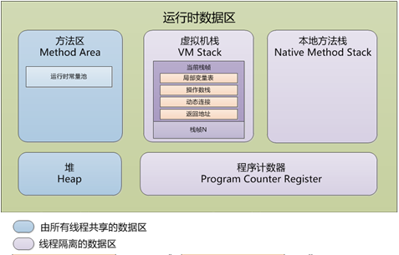
java中的内存分配
方法区存放的信息包括：
1.类的基本信息
每个类的全限定名
每个类的直接超类的全限定名
该类是类还是接口
该类型的访问修饰符
直接超接口的全限定名的有序列表
2.已装载类的详细信息
运行时常量池（文字字符串、final变量值、类名和方法名常量、符号引用等）
字段（成员变量）信息
方法信息（在编译的时候，就已经将方法的局部变量、操作数栈大小等确定并存放在字节码中，在装载的时候，随着类一起装入方法区）
静态变量
到类classloader的引用（到该类的类装载器的引用）
到类class 的引用
JVM栈是程序运行时单位，决定了程序如何执行，或者说数据如何处理。对方法的调用：
Java栈内存，以帧的形式存放本地方法的调用状态，包括方法调用的参数、局部变量、中间结果等（方法都是以方法帧的形式存放在方法区的），每调用一个方法就将对应该方法的方法帧压入Java 栈，成为当前方法帧。当调用结束(返回)时，就弹出该帧。
Java 栈内存由局部变量区、操作数栈、帧数据区组成。 局部变量区为一个以字为单位的数组，每个数组元素对应一个局部变量的值。调用方法时，将方法的局部变量组成一个数组，通过索引来访问。若为非静态方法，则加入一个隐含的引用参数this,该参数指向调用这个方法的对象。而静态方法则没有this参数。因此，对象无法调用静态方法。
操作数栈也是一个数组，但是通过栈操作来访问。所谓操作数是那些被指令操作的数据。当需要对参数操作时如a=b+c,就将即将被操作的参数压栈，如将b 和c 压栈，然后由操作指令将它们弹出，并执行操作。虚拟机将操作数栈作为工作区。 帧数据区处理常量池解析，异常处理等
在运行时，JVM从常量池中获得符号引用，然后在运行时解析成引用项的实际地址，最后通过常量池中的全限定名、方法和字段描述符，把当前类或接口中的代码与其它类或接口中的代码联系起来。

Slide 7
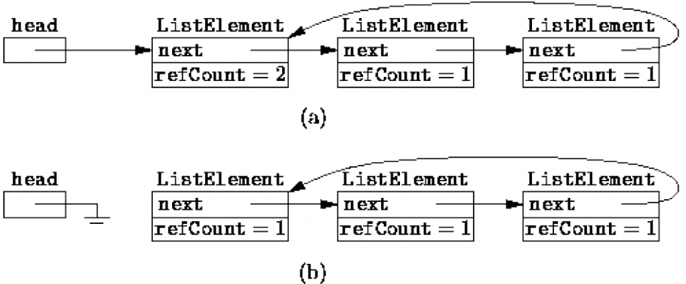
GC的算法
1.引用计数法
每当实例化一个对象，都会有个计数器记录这个对象被引用的次数，每次赋值给新的引用都会改变这个值，当次数为0，内存就直接被回收。优点是效率高，但是无法处理循环
引用（监
控的引用
）。

Slide 8
GC的算法
2.标记-清除算法
标记-清除算法，从根集开始扫描，识别出哪些对象可达，哪些对象不可达，并用某种方式标记可达对象。在扫描识别过程中，基于标记 -清除算法的垃圾收集也称为标记和清除 (mark-and-sweep)垃圾收集器。
根集，就是正在执行的程序可以访问的引用变量的集合(包括局部变量、参数、类变量) 。
3.标记-整理算法
该算法基于标记-清除算法，在清除的过程中，算法将所有的对象移到堆的一端，堆的另一端就变成了一个相邻的空闲内存区，收集器会对它移动的所有对象的所有引用进行更新，使得这些引用在新的位置能识别原来的对象。

Slide 9
GC的算法
4.复制算法
该算法基于标记-清除算法，将内存分为两个区域(from space和to space)。所有的对象分配内存都分配到from space。在清理非活动对象阶段，把所有标志为活动的对象，复制到to space，之后清楚from space空间。每次清理，重复上述过程。
优点：复制算法不理会非活动对象，复制数量仅仅取决为活动对象的数量。并且在复制的同时，整理了堆空间。
缺点：划分from space和to space，内存的使用率是1／2。收集器必须复制所有的活动对象，这增加了程序等待时间。

Slide 10
GC的算法
5.分代收集算法
算法根据对象生命周期的不同，将内存划分为几块，使用不同的算法。如java中分为新生代、老生代、永久代。对新生代使用复制算法，对老年代和永久代使用标记-清除或标记整理。

Slide 11
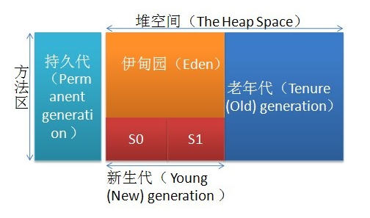
Java中的gc
内存分配和gc过程
new
满了
满了

Slide 12
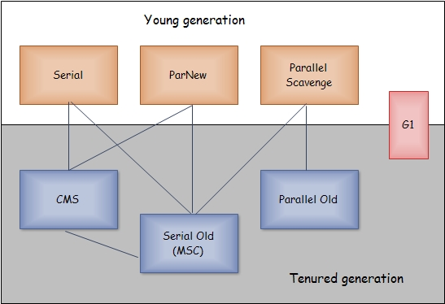
Java中的gc
垃圾收集器
Parallel Scavenge(并行回收GC)收集器也是一个新生代收集器，它也是使用复制算法的收集器，又是并行多线程收集器。特点是它的关注点与其他收集器不同，其他收集器的关注点是尽可能地缩短垃圾收集时用户线程的停顿时间，而parallel Scavenge收集器的目标则是达到一个可控制的吞吐量。吞吐量= 程序运行时间/(程序运行时间 + 垃圾收集时间)，虚拟机总共运行了100分钟。其中垃圾收集花掉1分钟，那吞吐量就是99%。
左边有7种收集器，分为两块，上面为新生代收集器，下面是老年代收集器。如果两个收集器之间存在连线，就说明它们可以搭配使用（搭配使用指的是先用某种收集器，当出现某种情况时，改用另一种收集器）。
Serial(串行GC)收集器是一个新生代收集器，单线程执行，使用复制算法。它在进行垃圾收集时，必须暂停其他所有的工作线程(用户线程)。是Jvm client模式下默认的新生代收集器。对于限定单个CPU的环境来说，Serial收集器由于没有线程交互的开销，专心做垃圾收集自然可以获得最高的单线程收集效率
ParNew(并行GC)收集器其实就是serial收集器的多线程版本，除了使用多条线程进行垃圾收集之外，其余行为与Serial收集器一样。

Slide 13
Java中的gc
垃圾收集器
Serial Old(串行GC)收集器是Serial收集器的老年代版本，它同样使用一个单线程执行收集，使用“标记-整理”算法。主要使用在Client模式下的虚拟机。
Parallel Old(并行GC)收集器是Parallel Scavenge收集器的老年代版本，使用多线程和“标记-整理”算法。

Slide 14

Java中的gc
垃圾收集器
CMS(Concurrent Mark Sweep)收集器是一种以获取最短回收停顿时间为目标的收集器。CMS收集器是基于“标记-清除”算法实现的，整个收集过程大致分为4个步骤：
①.初始标记(CMS initial mark)
②.并发标记(CMS concurrenr mark)
③.重新标记(CMS remark)
④.并发清除(CMS concurrent sweep)
其中初始标记、重新标记这两个步骤需要停顿其他用户线程。初始标记仅仅只是标记出GC ROOTS能直接关联到的对象，速度很快，并发标记阶段是进行GC ROOTS 根搜索算法阶段，会判定对象是否存活。而重新标记阶段则是为了修正并发标记期间，因用户程序继续运行而导致标记产生变动的那一部分对象的标记记录，这个阶段的停顿时间会被初始标记阶段稍长，但比并发标记阶段要短。整体来说，CMS收集器的内存回收过程是与用户线程一起并发执行的。
CMS收集器的优点：并发收集、低停顿。
CMS收集器主要有三个显著缺点：
1.CMS收集器对CPU资源非常敏感。在并发阶段，虽然不会导致用户线程停顿，但是会占用CPU资源而导致引用程序变慢，总吞吐量下降。
2.CMS收集器无法处理浮动垃圾（清理时用户线程产生的新垃圾，未标记），而且，因为要预留内存供用户线程使用，当预留内存不足时，会出现“Concurrent Mode Failure“，导致另一次Full GC（备用方案，临时启用Serial Old ）的产生。
3.CMS是基于“标记-清除”算法实现的收集器，会产生大量碎片，当内存空间找不到连续的空间来分配不得不提前触发一次Full GC。为了解决这个问题，CMS收集器提供了一个-XX:UseCMSCompactAtFullCollection开关参数，用于在Full GC之后增加一个碎片整理过程，还可通过-XX:CMSFullGCBeforeCompaction参数设置执行多少次不压缩的Full GC之后，跟着来一次碎片整理过程。

Slide 15
Java中的gc
垃圾收集器
G1(Garbage First)收集器基于“标记-整理”算法实现，也就是说不会产生内存碎片。还有一个特点之前的收集器进行收集的范围都是整个新生代或老年代，而G1将整个Java堆(包括新生代，老年代)。

Slide 16
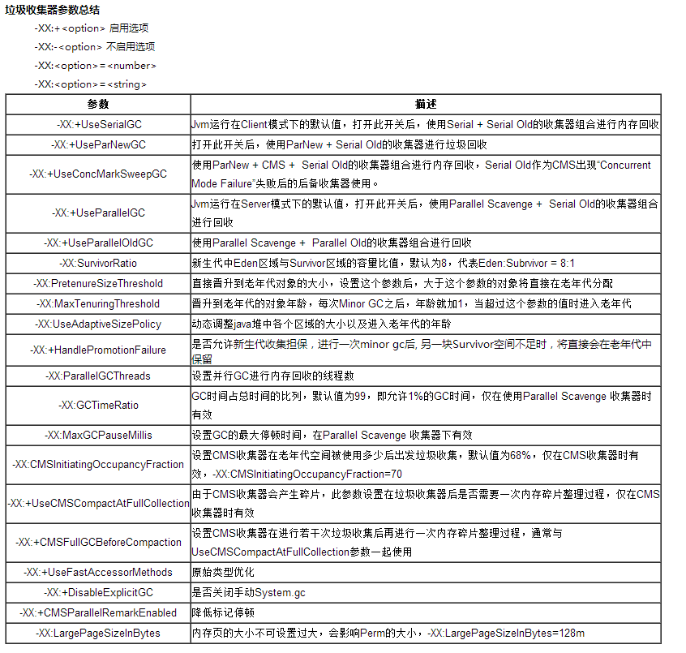
Jvm中垃圾收集器参数

Slide 17
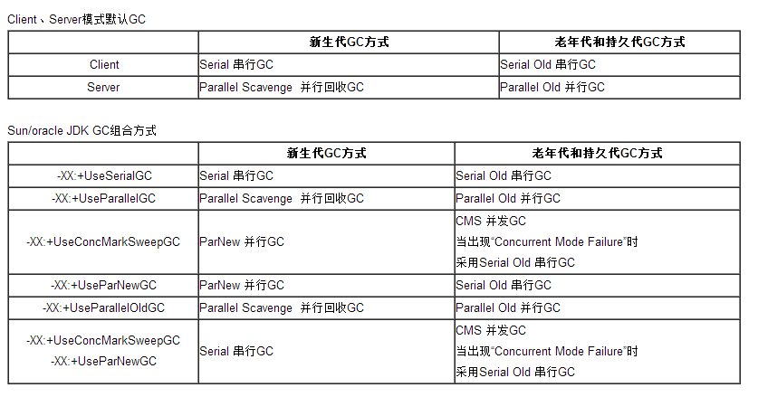
Jvm中垃圾收集器参数

Slide 18
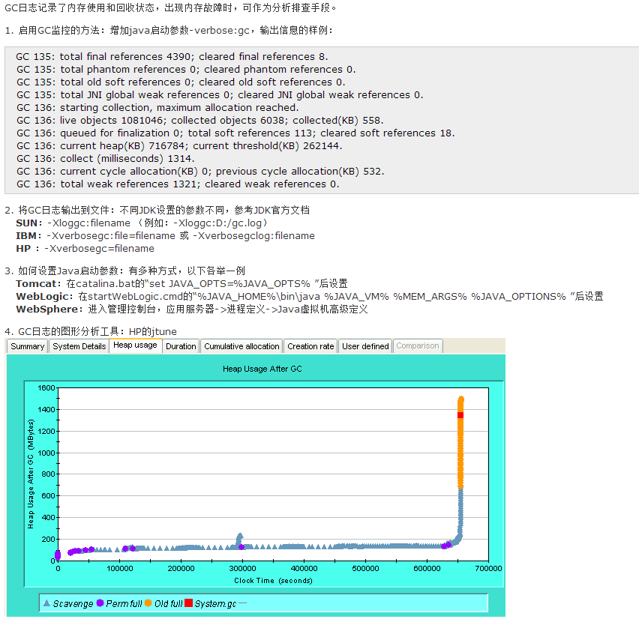
Jvm配置gc监控

Slide 19
谢谢

